Slide 1
Nouns are vectors
adjectives are matrices:
Representing adjective-noun constructions in semantic space
Екатерина Кострыкина, Валерия Лелик

Slide 2
Введение
Авторы рассматривают случаи:
[ red car ] = {. . . red objects. . . } ⋂ {. . . cars. . . }
но
red Ferrari - красная снаружи
red watermelon - красный внутри
red traffic light - вид сигнала
Поэтому, словосочетания прил (в атрибутивной позиции) + сущ следует рассматривать, как некую функцию прилагательного над значением существительного

Slide 3
Adjectives as linear maps
Прилагательные в атрибутивной позиции рассматриваются авторами как матрицы. С помощью них создается вектор AN (прил * сущ):
p = Bv
p - вектор AN
B - матрица весов, представляющая прилагательное
V - одномерный вектор, существительное

Slide 4
Методы и данные

Slide 5
Корпус данных
Web-derived ukWaC corpus
a mid-2009 dump of the English Wikipedia
the British National Corpus
Корпусы были соединены в один, токенизированы, была произведена частеречная разметка (POS-taging) и лемматизация с помощью TreeTagger

Slide 6
Vocabulary
Core vocabulary - только существительные и прилагательные
Extended vocabulary - существительные, прилагательные и AN (прил*сущ)
AN test set:
Группы прилагательных:
size (big, great, huge, large, major, small, little),
denominal (American, European, national, mental, historical, electronic),
colors (white, black, red, green)
positive evaluation (nice, excellent, important, appropriate),
temporal (old, recent, new, young, current),
modal (necessary, possible),
some common abstract antonymous pairs (difficult, easy, good, bad, special, general, different, common)
Notes:
про словарь: какие там есть группы, слова, каких нет и почему
размер словаря core и extended vocabulary

Slide 7
Semantic space construction
Матрица совместной встречаемости:
10к лемм (сущ, прил, глагол), наиболее часто встречающиеся со словами из core vocabulary

Slide 8
Dimensionality reduction
Чтобы применить к данным логистическую регрессию, потребовалось понизить размерность исходной матрицы (только сущ и прил) с помощью сингулярного разложения (SVD).
12K×10K matrix => 12K×300 matrix
Далее, в матрицу были добавлены AN.
Размер в итоге составил 40,999 × 300

Slide 9
Composition methods
alm (adjective-specific linear map): AN генерируется умножением матрицы прил на вектор сущ, коэффициенты линейной регрессии - это j-e веса для i-х строк в матрице. Разные коэффициенты для разных прилагательных. Leave-one-out training regime, каждый target AN генерируется с помощью матрицы прилагательного которая была выделена из других ANs с таким же прилагательным, исключая target AN
slm (single linear map): матрица имеет одинаковые веса для линейной регрессии для всех ANs. Тренировочные данные - рандомно выбранные 2000 пар сущ и прил для target AN, который нужно сгенерировать
add: обучение на суммированных векторах: прил + сущ
mult: обучение на покомпонентном умножении векторов: прил * сущ
adjective vectors: используем векторы прил, как основу для AN
noun vectors: используем векторы сущ, как основу для AN

Slide 10
Study 1
Предложенный авторами подход основан на гипотезе, что семантика AN зависит не от распределения самого прилагательного, а от того, как прилагательное влияет на распределение существительного

Slide 11
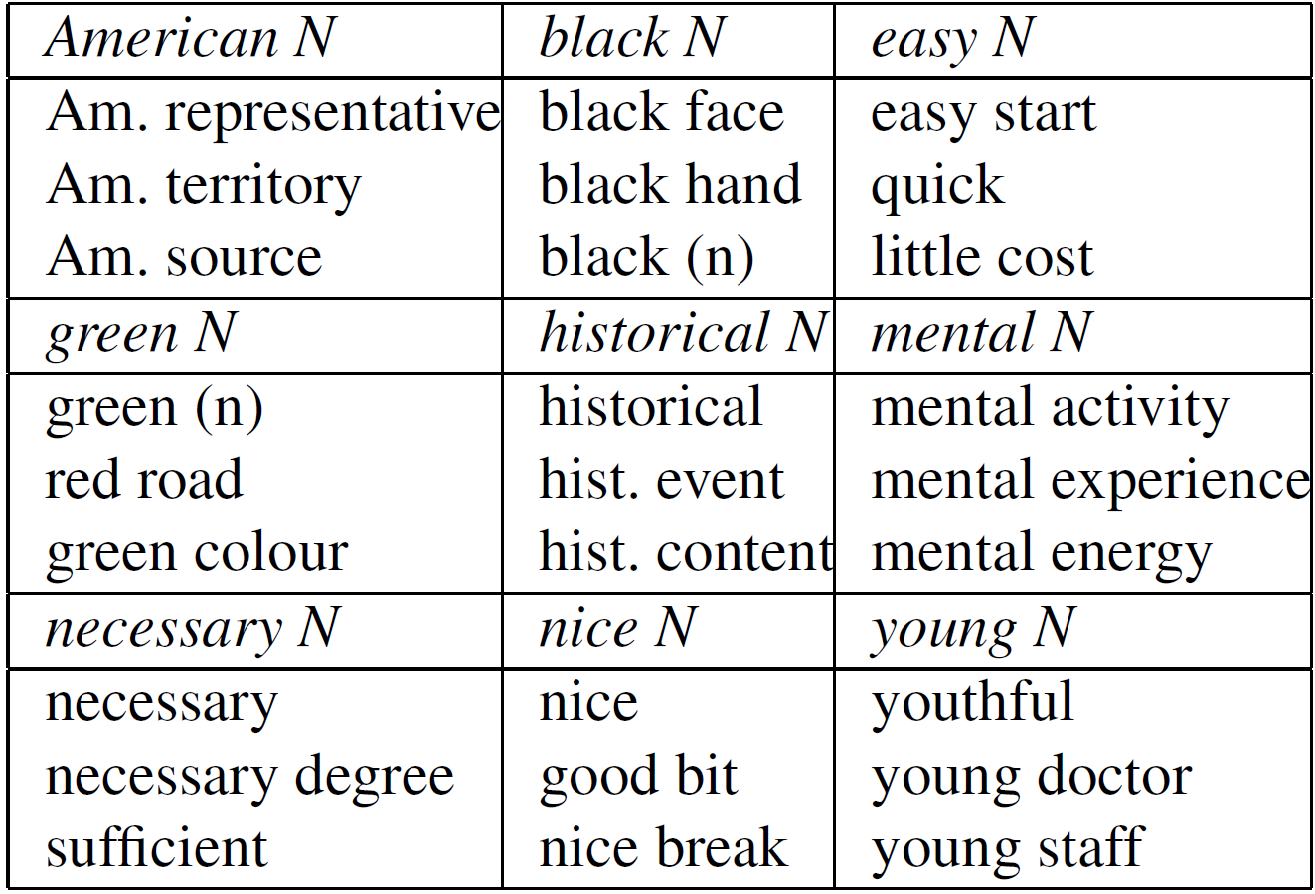
Study 1
В этом исследовании авторы берут AN из корпуса (которое получается умножением вектора сущ на матрицу прил)
Вычисляют центроиды всех векторов всех ANs в состав которых входит одно и то же прилагательное (e.g., the normalized vectors of American adult, American menu, etc., summed to construct the American N centroid).
Затем смотрят, какие векторы рядом, (это могут быть прил, сущ и ANs), выбираем 3 ближайших соседей.
Таким образом мы представляем контекст в котором может быть такое прилагательное, это помогает лучше выстроить композициональное значение.

Slide 12
Study 2
В этом исследовании векторы генерировались моделями, обученными с помощью различных композиционных методов.
Цель: построить AN на основе информации о его компонентах. Затем сравниваем сгенерированные моделями ANs с ANs из AN test set.
Наилучшее качество показал метод alm
Затем add (лучше, чем mult). В ранних исследованиях метод mult считался лучшим, чем add. Это может объясняться как “природой” AN, так и невыгодностью применения SVD для понижения размерности.

Slide 13
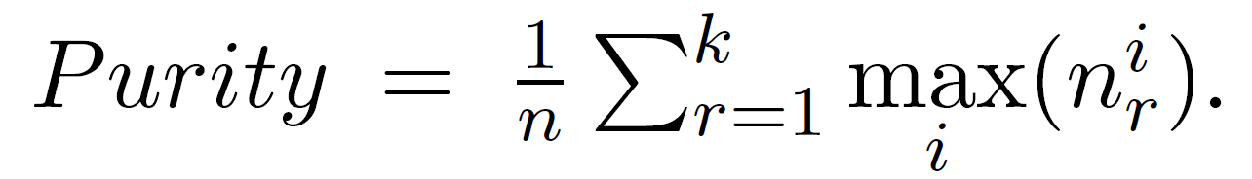
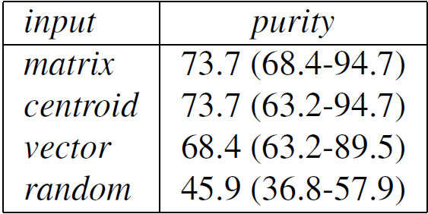
Study 3
Решение задачи классификации. Авторы, представляя прилагательные в виде:
матрицы
центроида (среднее AN векторов)
вектора
и используют CLUTO для кластеризации.
Всего рассматривается 4 класса: цвет (white, black, red, green), положительная оценка (nice, excellent, important, major, appropriate), время (recent, new, current, old, young), и размер (big, huge, little, small, large).
Все 3 метода лучше, чем случайное распределение прилагательных по классам
Notes:
Cluster quality is evaluated by percentage purity (Zhao and Karypis, 2003). If nir isthe number of items from the i-th true (gold standard) class assigned to the r-th cluster, n is the total number of items and k the number of clusters

Slide 14
Conclusions
Разница между observed и predicted-AN должна быть изучена более тщательно
В настоящий момент используются разные модели для обучения на разных прилагательных. Нужно создавать более сложные модели с иерархической структурой, которые бы учитывали сходства между прилагательными
Подход авторов распространяется на случаи аффиксации: для вычисления значения приставки re- достаточно собрать некоторое количество пар V/reV, и векторизовать такие пары
Подход может быть расширен и применен к рекурсивным конструкциям, таким как - sad little red hat, а также к другим более абстрактным конструкциям

